Slide 1
Đồ họa máy tính
Các thuật toán cắt xén (Clipping)
Ma Thị Châu - Bộ môn KHMT

Slide 2
Khung nhìn trong 2D
Trong 2D, thế giới được định nghĩa là một mặt phẳng vô hạn, trong một hệ tọa độ nhất định.
Chúng ta cần lấy ra một vùng trong mặt phẳng 2D này để xem, thường được gọi là ‘cửa sổ’.
Trong thiết bị hiển thị của chúng ta, cần phải xác định một vùng để hiển thị, thường được gọi là ‘viewport’, và sử dụng hệ tọa độ của thiết bị.
  Cắt bỏ tất cả những vật thể nằm ngoài cửa sổ.
  Tịnh tiến cho khớp với viewport.
  Co giãn theo hệ tọa độ của thiết bị.
Ma Thị Châu - Bộ môn KHMT

Slide 3

Khung nhìn trong 2D
250°
45°
Cửa số trong tọa độ thế giới.
250 x 250
Điểm.
Viewport trong tọa độ
thiết bị
Ma Thị Châu - Bộ môn KHMT

Slide 4
Clipping trong 2D.
Cần phải cắt những đối tượng cơ bản theo các cạnh của cửa số.
  v.d. các đoạn thẳng
Ma Thị Châu - Bộ môn KHMT
Notes:
Clipping is important.

Slide 5
Chấp nhận đơn giản
Hai đầu mút nằm trong cửa số → chấp nhận.
Ma Thị Châu - Bộ môn KHMT

Slide 6
Loại bỏ đơn giản
Hai đầu mút nằm ngoài và cùng phía → loại bỏ.
Ma Thị Châu - Bộ môn KHMT

Slide 7
Thuật toán Cohen-Sutherland
Phương pháp hiệu quả để chấp nhận hoặc loại bỏ những đoạn thẳng không cắt các cạnh của cửa sổ.
Gán mã 4 bit cho mỗi đầu mút: c(P) = x3x2x1x0
  Bit 1: ở trên đỉnh của cửa sổ, y > ymax
  Bit 2: ở phía dưới đáy, y < ymin
  Bit 3 : bên phải của cạnh phải, x > xmax
  Bit 4 : bên trái của cạnh trái, x < xmin
  Mã 4-bit được gọi là: Outcode
Ma Thị Châu - Bộ môn KHMT

Slide 8
Mã Cohen-Sutherland 2D
1001
1000
1010
0001
0000
0010
0101
0100
0110
Ma Thị Châu - Bộ môn KHMT

Slide 9
Thuật toán Cohen-Sutherland
1001
1000
1010
0001
0000
0010
0101
0100
0110
Nếu cả hai đầu có mã là 0000, chấp nhận, nếu không: Thực hiện phép AND logic 2 mã
Ma Thị Châu - Bộ môn KHMT
Notes:
Principle of method for clipping is important.

Slide 10
Thuật toán Cohen-Sutherland
1001
1000
1010
1000
0001
0001
0000
0010
0000
0000
0101
0100
0110
Thực hiện AND logic mã của 2 đầu mút,
Loại bỏ đoạn thẳng nếu khác không.
Ma Thị Châu - Bộ môn KHMT

Slide 11
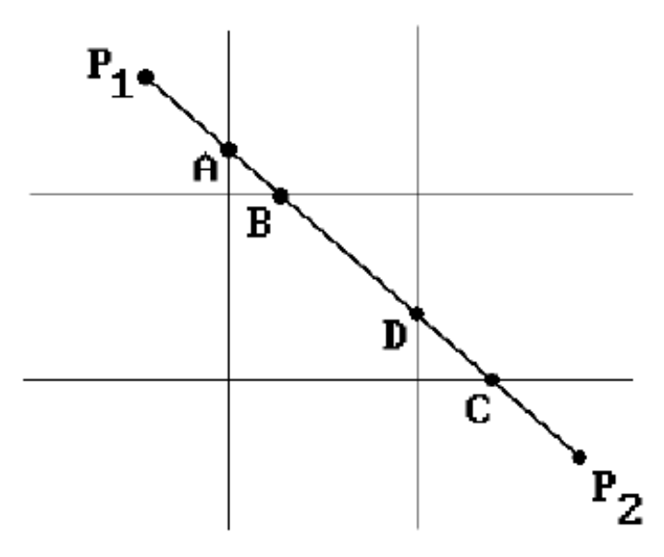
Thuật toán Cohen-Sutherland
P
c(P) = x3x2x1x0
0110
Q
Ma Thị Châu - Bộ môn KHMT

Slide 12
Giao đoạn thẳng
Cần xác định giao điểm của các đoạn thẳng với các cạnh của cửa sổ để tiến hành cắt các đoạn thẳng.
Chọn một cạnh cửa sổ bất kỳ, cắt các đoạn thẳng, thực hiện lại thuật toán Cohen-Sutherland
Ma Thị Châu - Bộ môn KHMT

Slide 13
Thuật toán Cyrus & Beck
Sử dụng phương trình tham số
Đường thẳng chứa đoạn cần xử lý sẽ cắt các đường thẳng chứa biên của cửa số ở đâu đó:
Ma Thị Châu - Bộ môn KHMT
Notes:
Only a brief outline of this method is required.

Slide 14
Thuật toán Cyrus & Beck
Sử dụng phương trình tham số
Đường thẳng chứa đoạn cần xử lý sẽ cắt các đường thẳng chứa biên của cửa số ở đâu đó:
  Tìm tất cả các giao điểm, kiểm tra xem nó có nằm trên cửa số hay không.
  Xem xét véctơ pháp tuyến tại một điểm.
Ma Thị Châu - Bộ môn KHMT

Slide 15
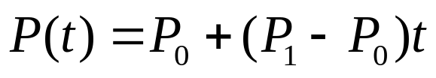



Thuật toán Cyrus & Beck
P_{EJ}
P₁
P₀
Cạnh E_{j}
N_{j}
Ma Thị Châu - Bộ môn KHMT

Slide 16
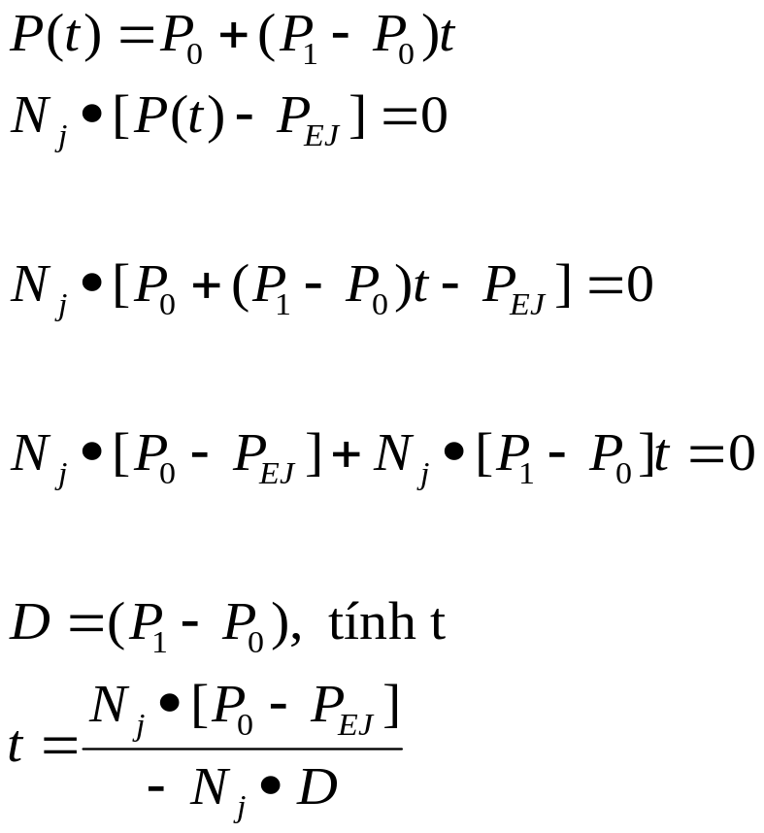
Thuật toán Cyrus & Beck
Dấu của mẫu số là quan trọng.
Phải ≠ 0 (bỏ qua những đoạn song song).
Phương trình tham số giúp thể hiện hướng.
Mẫu số < 0 → điểm vào khu vực cửa sổ.
Mẫu số > 0 → điểm ra khỏi khu vực cửa số.
Ma Thị Châu - Bộ môn KHMT

Slide 17
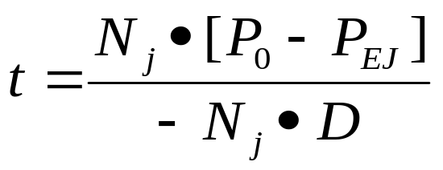
Thuật toán Cyrus & Beck
D
θ
N_{j}
Edge E_{j}
Mẫu số < 0 → điểm vào khu vực cửa sổ, xếp vào loại PE.
Mẫu số > 0 → điểm ra khỏi khu vực cửa số, xếp vào loại PL.
Ma Thị Châu - Bộ môn KHMT

Slide 18
Thuật toán Cyrus & Beck
Sắp xếp các điểm PE và PL theo t.
PL < PE → không
có giao điểm
t
t
PE
PL
PL
PE
Vẽ từ PE → PL
Ma Thị Châu - Bộ môn KHMT

Slide 19
Thuật toán Cyrus & Beck
P₁
PL
PL
PE
PE
P₀
Ma Thị Châu - Bộ môn KHMT

Slide 20
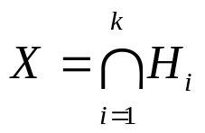
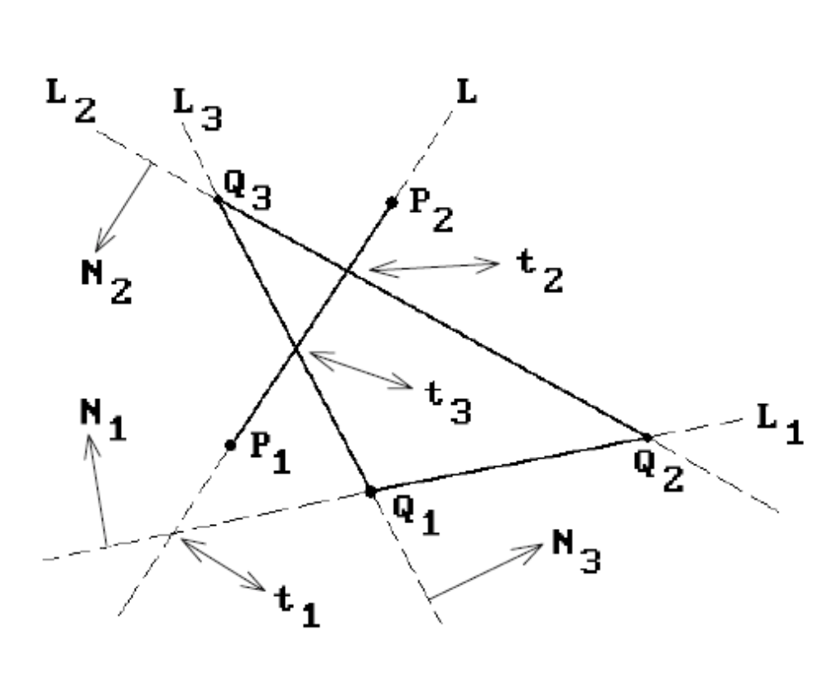

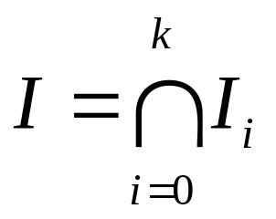
Thuật toán Cyrus & Beck
L song song L_{i}:
L nằm trong H_{i}: I_{i} = (-∞, +∞)
L nằm ngoài H_{i}: I_{i} =∅
L không song song L_{i}:
        Đi vào: Ii = [ti, +∞)
        Đi ra: Ii = (-∞, ti].
Đặt I0=[0,1]
P₁
P₀
Ma Thị Châu - Bộ môn KHMT

Slide 21
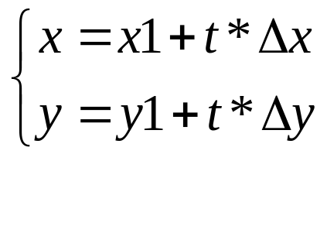
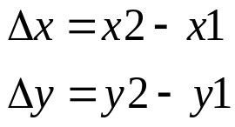
Thuật toán Liang - Barsky
Phương trình tham số của đường thẳng nối (x1,y1) và (x2,y2)
Với
Ma Thị Châu - Bộ môn KHMT

Slide 22
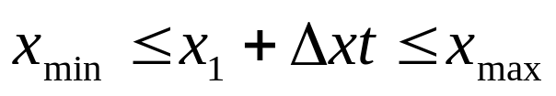
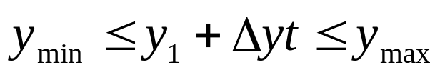
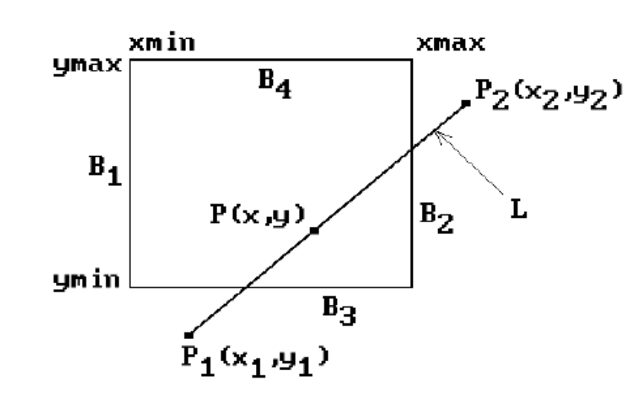
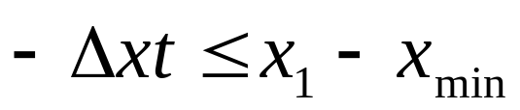
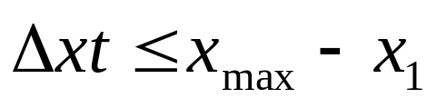
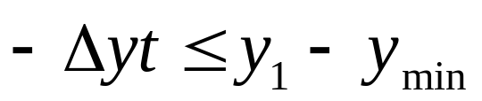
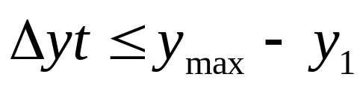
Thuật toán Liang - Barsky
Điểm P thuộc về cửa sổ W khi và chỉ khi:
hay
Với
Ma Thị Châu - Bộ môn KHMT

Slide 23
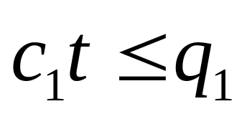
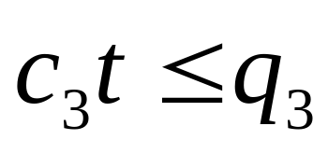
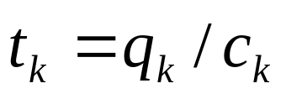
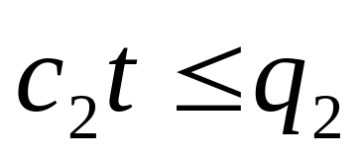
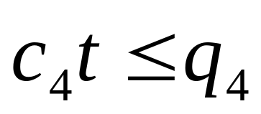
Thuật toán Liang - Barsky
Đặt các biến phụ ci, qi
Ma Thị Châu - Bộ môn KHMT

Slide 24
Thuật toán Liang - Barsky
(1) ck > 0, đt L đi từ phía trong ra phía ngoài của đường biên Bk khi t tăng, và chúng ta gọi tk là điểm ra.
(2) ck < 0, đt L đi từ phía ngoài vào phía trong của đường biên Bk khi t tăng và ta gọi tk là điểm vào.
(3) ck = 0, đt L song song với Bk, và ngoài cửa số nếu qk < 0
Ma Thị Châu - Bộ môn KHMT

Slide 25
Thuật toán Liang - Barsky
Loại bỏ đoạn thẳng nếu:
- Một giá trị vào (t ứng với điểm vào) >1
- Hoặc giá trị ra (t ứng với điểm ra) <0
- Hoặc một giá trị vào > hơn giá trị ra
Nếu không đoạn thẳng sẽ giao với cửa sổ.
Đoạn giao chỉ khi t0>0 và t1<1
- t0=max(0,max(các giá trị vào tk)
- t1=min(1,min(các giá trị ra tk))
P₁
PL
PL
PE
PE
P₀
Ma Thị Châu - Bộ môn KHMT

Slide 26
Thuật toán Liang - Barsky
Cài đặt các thuật toán cắt xén đoạn thẳng
- Cohen Sutherland
- Cyrus - Beck
- Liang – Barsky
Ma Thị Châu - Bộ môn KHMT

Slide 27
Clipping đa giác
Cắt đa giác bằng cách lần lượt sử dụng các cạnh của cửa sổ để cắt đa giác.
Ma Thị Châu - Bộ môn KHMT

Slide 28
Thuật toán Sutherland-Hodgman
Bốn trường hợp cắt đa giác:
Trong
Ngoài
Trong
Ngoài
Trong
Ngoài
Trong
Ngoài
Điểm kết quả
thứ 1
Kết quả
Kết quả
Điểm kết quả
thứ 2
Trường hợp 1
Trường hợp 2.
Trường hợp 3
Không có điểm ra nào.
Trường hợp 4
Ma Thị Châu - Bộ môn KHMT
Notes:
This algorithm is important.

Slide 29
Thuật toán Sutherland-Hodgman
Đi vòng quanh các điểm của đa giác, kiểm tra với cạnh đang dùng để cắt của cửa số.
Chạy thuật toán lại với đa giác mới vừa được tạo ra với cạnh tiếp theo của cửa sổ
Không cần lưu trữ nhiều
  Dễ dàng cài đặt.
Ma Thị Châu - Bộ môn KHMT

Slide 30
Clipping 3D
Sử dụng thuật toán Cohen-Sutherland
  Mã 6-bit.
  Chấp nhận đơn giản khi cả mã của cả hai đầu mút là 0.
  Thực hiện phép AND logic, loại bỏ nếu khác 0.
  Tìm phần giao với một mặt phẳng của khối nhìn và thêm hai đoạn thẳng mới vào để xử lý lại.
Ma Thị Châu - Bộ môn KHMT

Slide 31
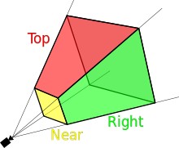
Clipping đa giác 3D
Mở rộng thuật toán Sutherland-Hodgman cho 3 chiều.
Cắt 6 lần thay vì 4 lần
Ma Thị Châu - Bộ môn KHMT

